Slide 1
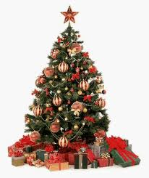
ΧΡΙΣΤΟΥΓΕΝΝΙΑΤΙΚΟΣ ΣΤΟΛΙΣΜΟΣ !!!!!

Slide 2
ΕΣΩΤΕΡΙΚΗ ΔΙΑΚΟΣΜΗΣΗ
Ο στολισμός του σπιτιού και του χριστουγεννιάτικου δέντρου, την περίοδο των χριστουγέννων, είναι μία διαδικασία που δίνει χαρά τόσο στα παιδιά, όσο και στους ενήλικες.Μία ακόμη πρόταση για το χριστουγεννιάτικα στολίδια είναι οι γιρλάντες σε συνδυασμό με διάφορα σχέδια στολιδιών, όπως κλαράκια, μπάλες, παιχνιδάκια, χριστουγεννιάτικες κάλτσες. Σε αυτή την περίπτωση το δέντρο είναι φορτωμένο αλλά εντυπωσιακό εξίσου. Μία πρόταση για τη διακόσμηση του δέντρου σας, η οποία θα δώσει ιδιαίτερη χαρά στα παιδιά, είναι να το στολίσετε με σοκολάτες (σε χριστουγεννιάτικα σχέδια), καραμέλες, ζαχαρωτά και γλειφιτζούρια.
Μία εκκεντρική ιδέα είναι η επιλογή ενός φούξια δέντρου και ο στολισμός του με ασημένιες μπάλες και φωτάκια.
Υπάρχει μεγάλη επιλογή δέντρων και αξεσουάρ για το στολισμό του, για όλα τα γούστα και για όλα τα βαλάντια.

Slide 3
ΧΡΙΣΤΟΥΓΕΝΝΙΑΤΙΚΟΣ ΣΤΟΛΙΣΜΟΣ ΤΡΑΠΕΖΙΟΥ
Σκεφτήκατε ποτέ ότι τα πορτοκάλια εκτός από τις βιταμίνες μπορούν να μας προσφέρουν ένα υπέροχο ντεκόρ για το χριστουγεννιάτικο τραπέζι; Επιλέξτε γυάλινες βάσεις σε διάφορα μεγέθη και χρώματα ή γυάλινες μπωλιέρες και δημιουργήστε μια σύνθεση από πορτοκάλια, προσθέτοντας κουκουνάρια, ξηρούς καρπούς ή φρέσκα λουλούδια. Στο συνδιασμό των χρωμάτων θα προσέξουμε, ένα από όλα τα χρώματα να είναι το κυριάρχο σε σχέση με τα υπόλοιπα. Μπορείτε να διακοσμήσετε ένα στεφάνι με αποξηραμένα πορτοκάλια και άλλα φρούτα και να το στολίσετε πάνω από το τζάκι ή στη πόρτα της τραπεζαρίας.

Slide 4
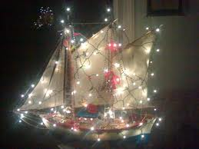
ΜΙΑ ΑΛΛΗ ΙΔΕΑ ΓΙΑ ΣΤΟΛΙΣΜΟ ΕΙΝΑΙ ΤΟ ΚΑΡΑΒΙ !!

Slide 5
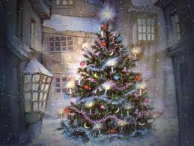
MERRY CHRISTMAS!!!

Slide 6

ΕΥΑ ☺
&
ΔΕΣΠΟΙΝΑ ☺

